Slide 1
Chapitre 2 – Solutions aqueuses

Slide 2
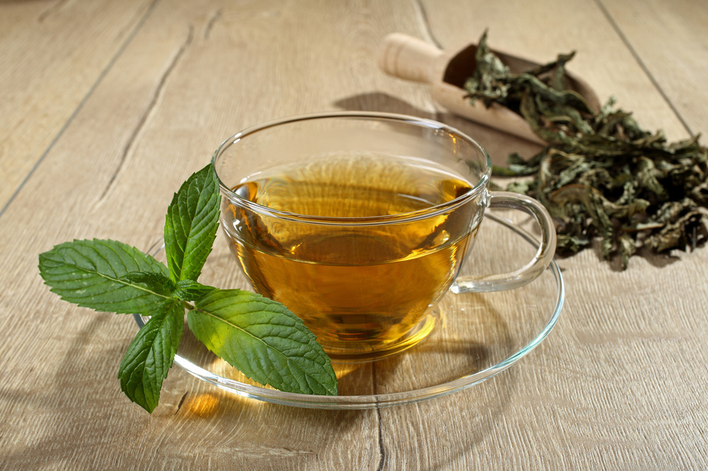
Solutions aqueuses ?

Slide 3
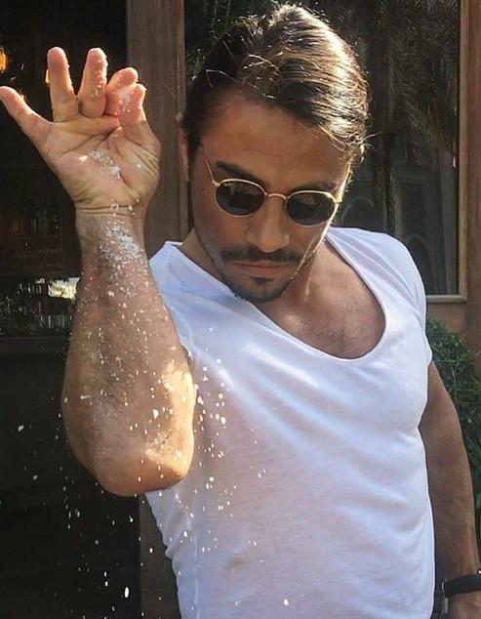
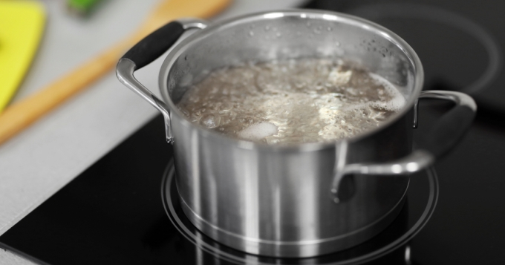
Solutions aqueuses ?

Slide 4
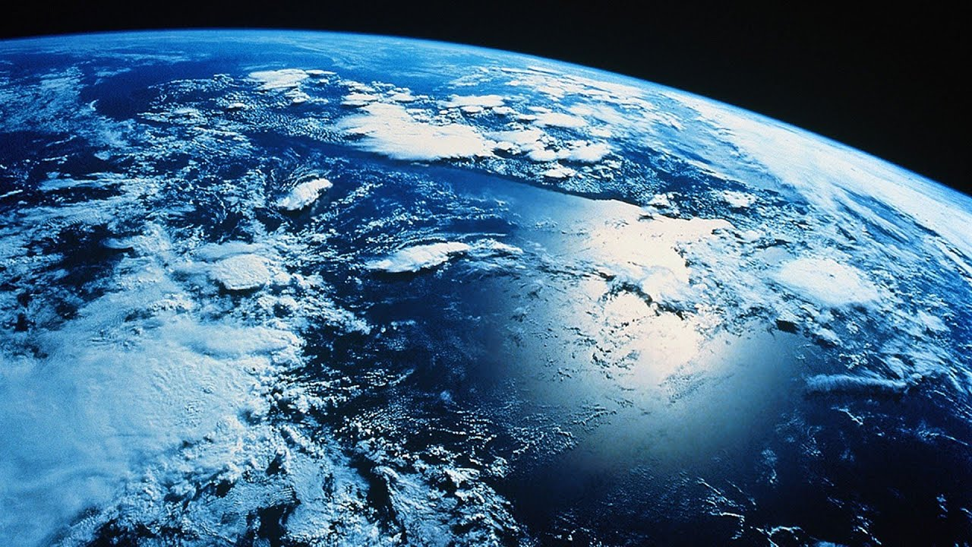
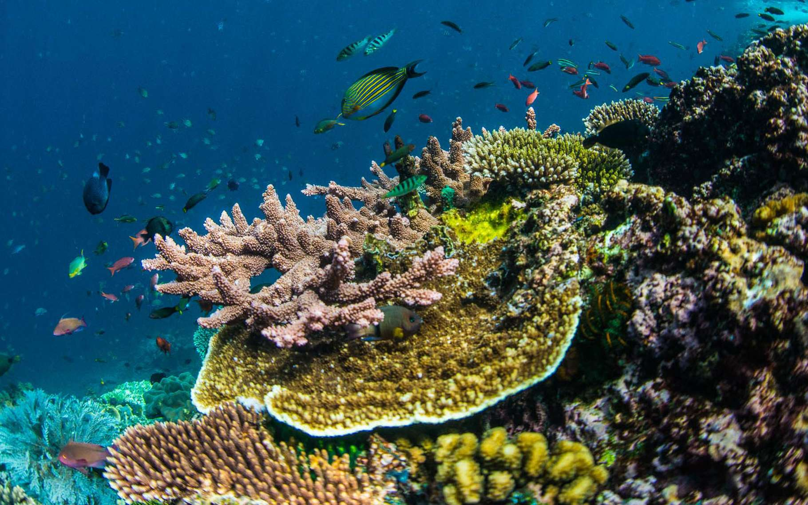
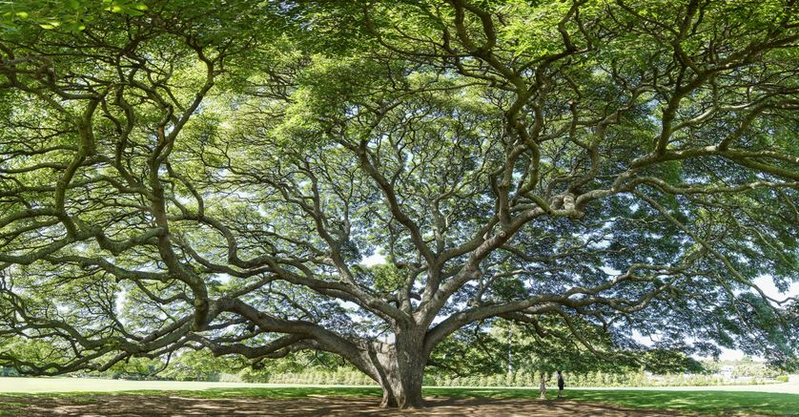
Un seul chiffre : 70 %
La terre est recouverte à 70 % d’eau.
70 %
Le corps humain est composé à 70 % d’eau.

Slide 5
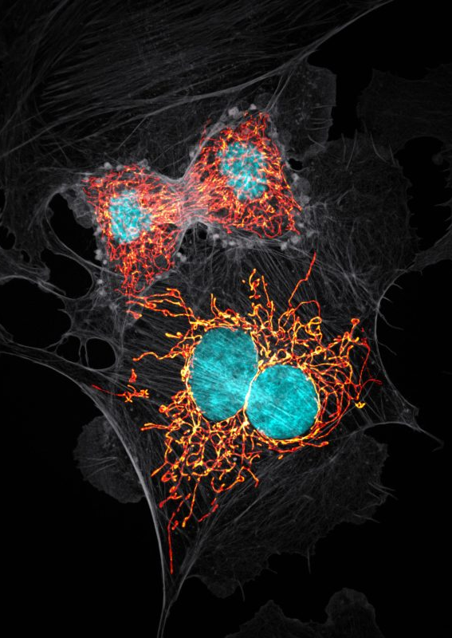
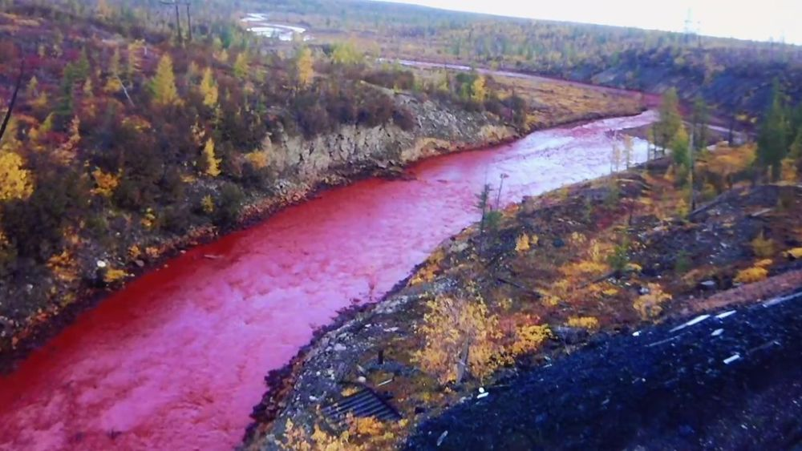
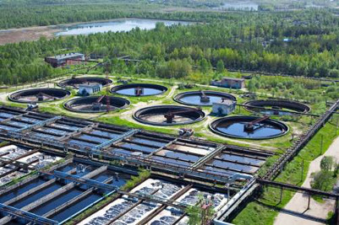
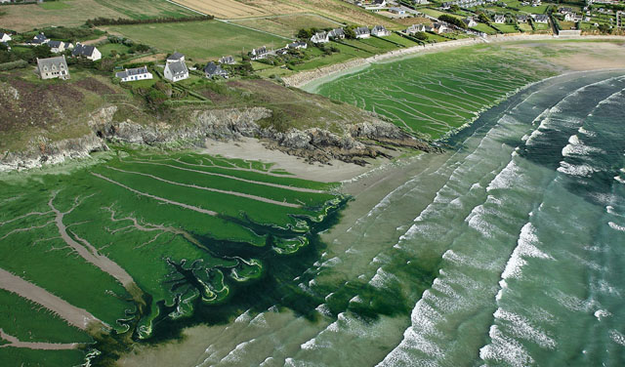
Étude des solutions aqueuses

Slide 6
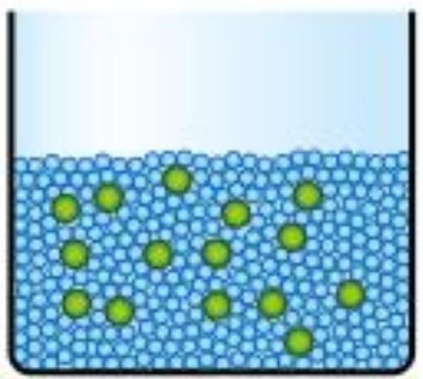
Représentation microscopique
Soluté
Solvant

Slide 7
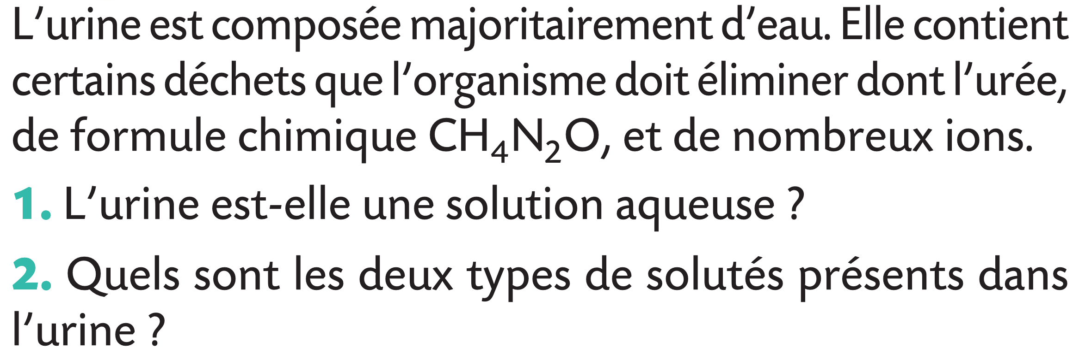
Applications (4 page 42)

Slide 8
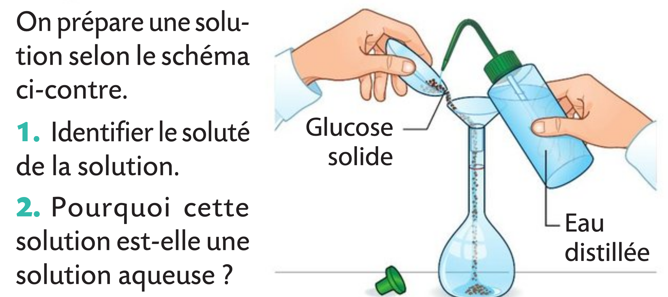
Applications (3 page 42)

Slide 9
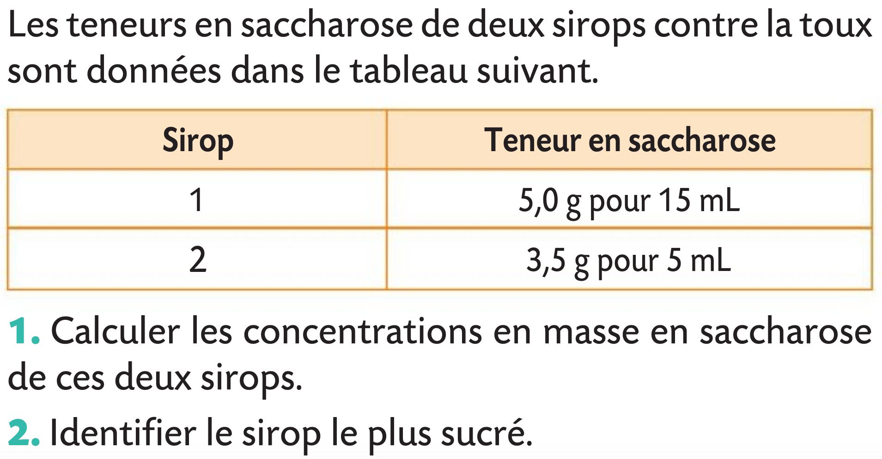
Applications (9 page 43)

Slide 10
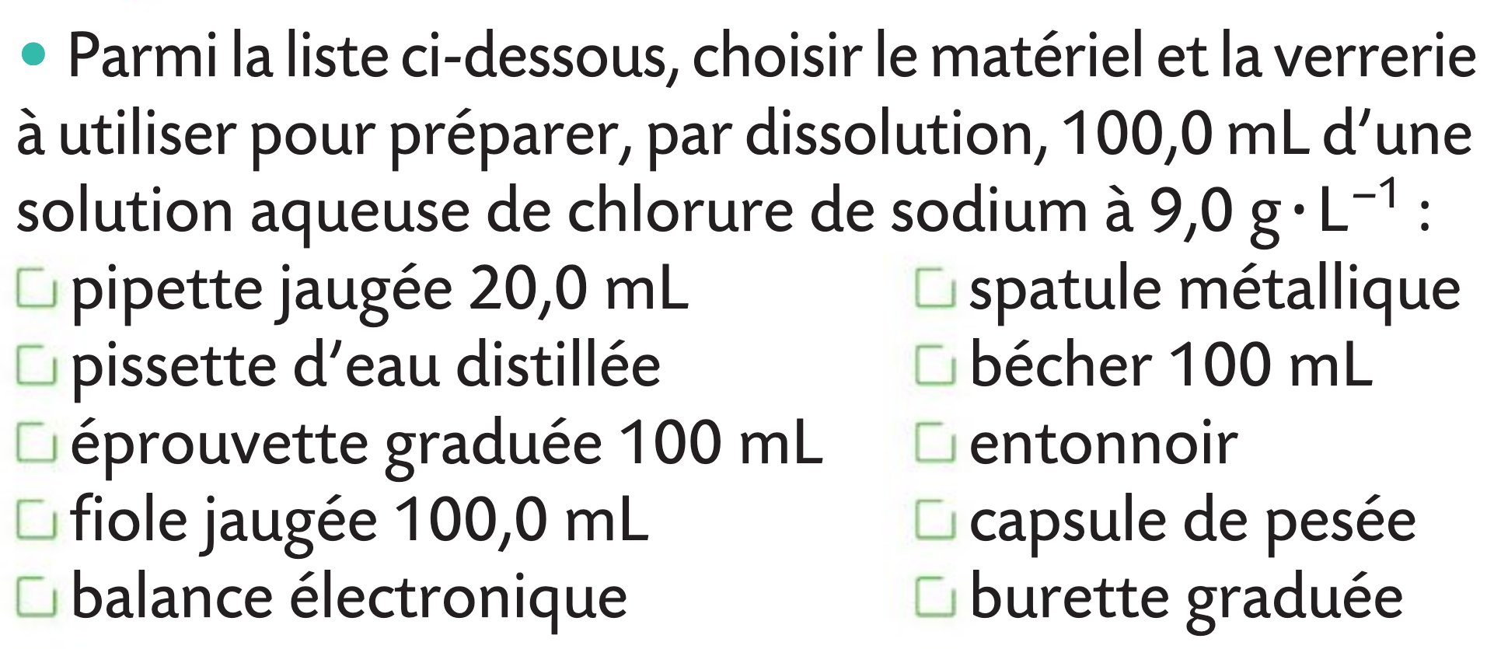
Applications (14 page 43)

Slide 11
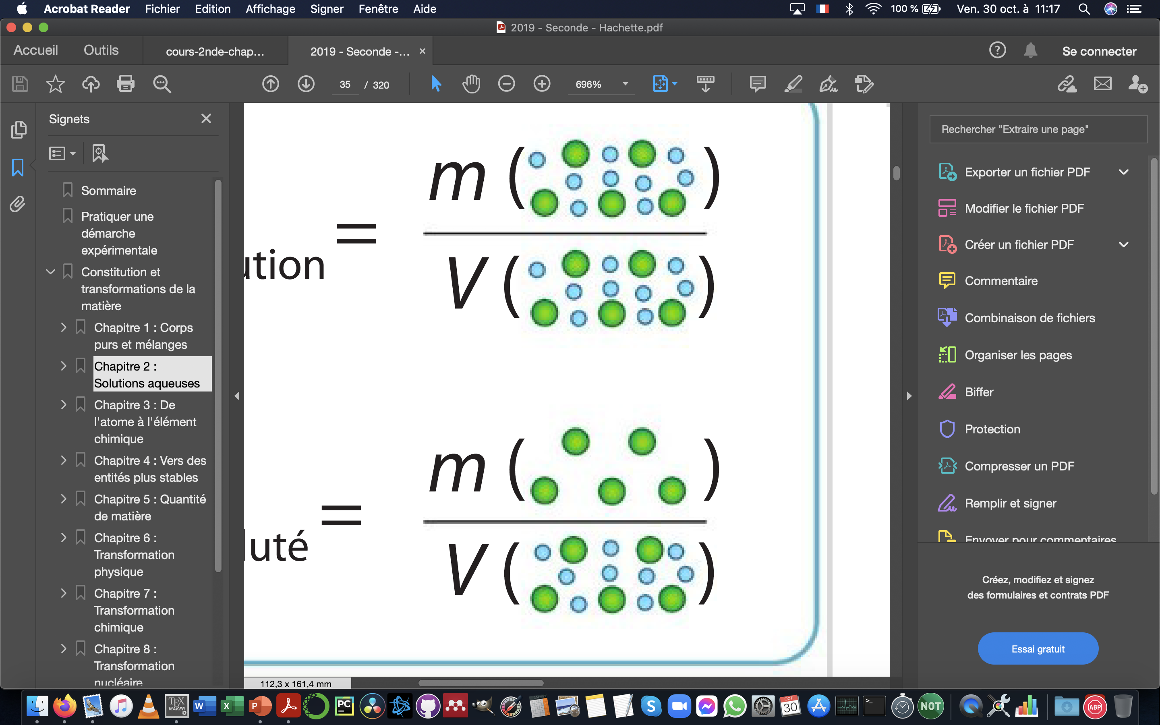
Choisis la bonne expression
Laquelle des deux expressions ci-dessous permet de calculer la concentration massique d’une solution ?
Soluté
Solvant

Slide 12
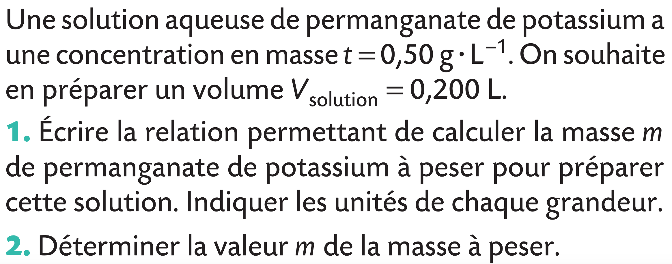
Applications (6 page 42)

Slide 13
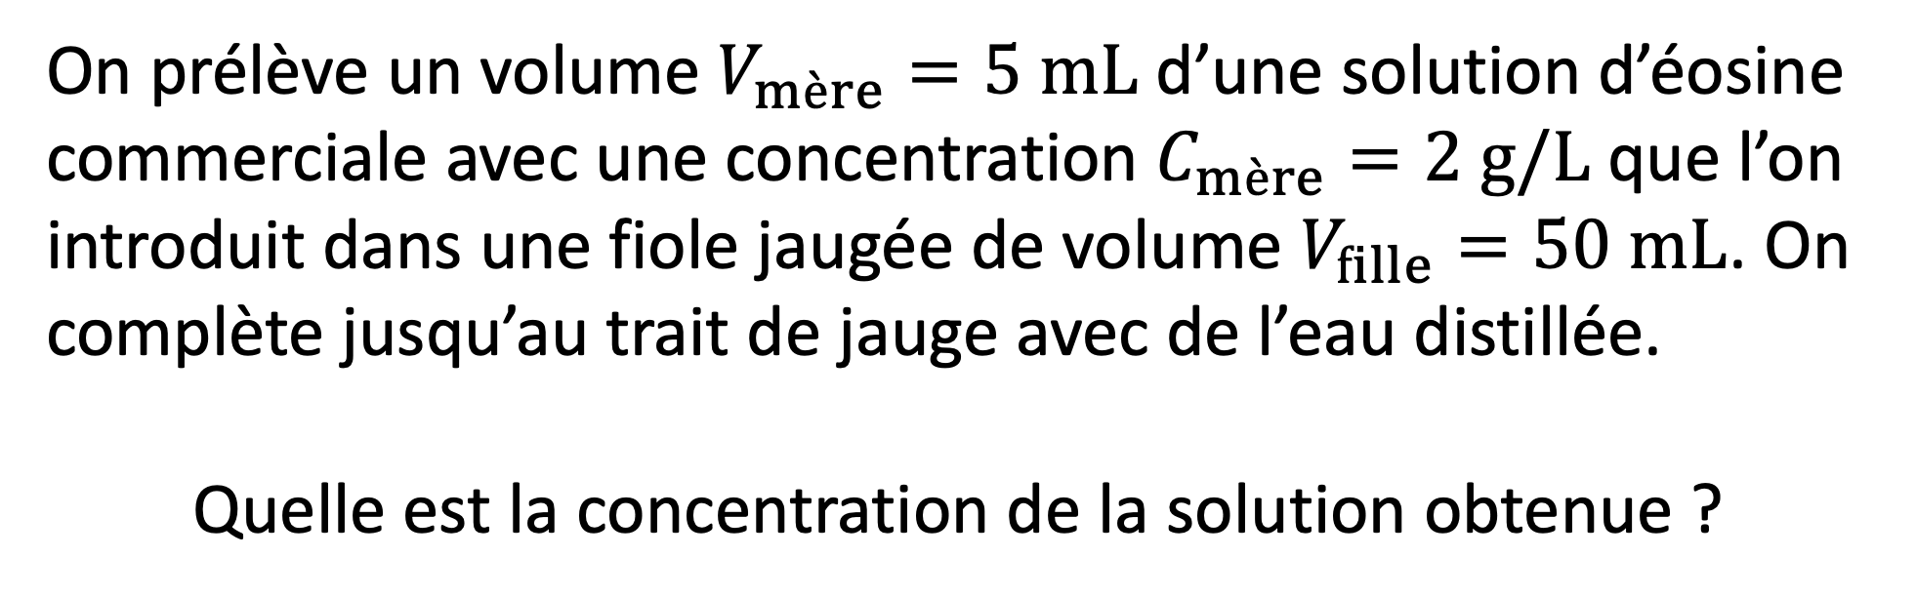
Applications
On prélève un volume $V_{mère}=5 mL$ d’une solution d’éosine commerciale avec une concentration $C_{mère}=2 g/L$ que l’on introduit dans une fiole jaugée de volume $V_{fille}=50 mL$. On complète jusqu’au trait de jauge avec de l’eau distillée.
Quelle est la concentration de la solution obtenue ?

Slide 14
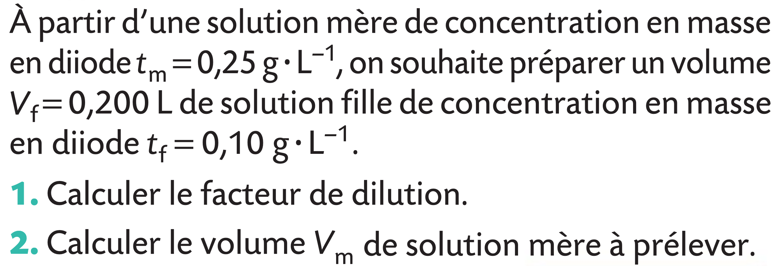
Applications (20 page 44)
1. Écrire la relation permettant de calculer le volume V_{m} de solution mère à prélever pour réaliser la solution fille. Indiquer les unités de chaque grandeur.
2.

Slide 15
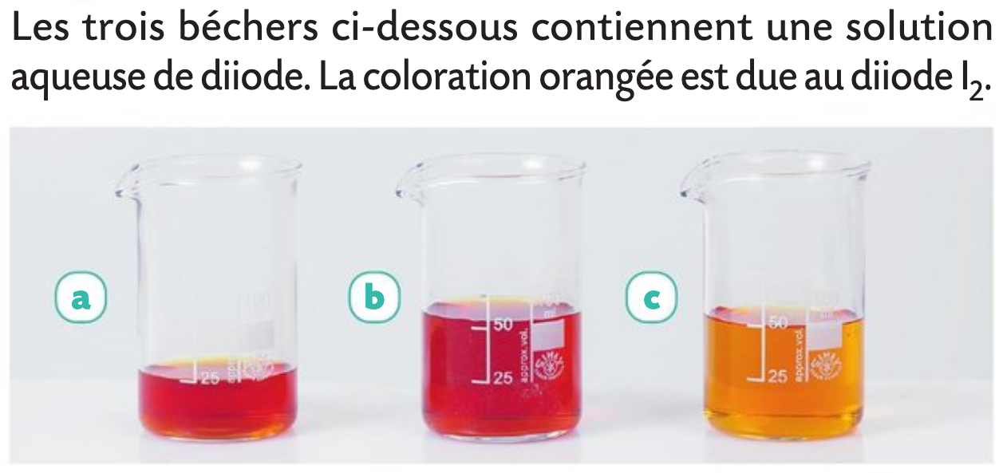
Applications (27 page 44)

Slide 16
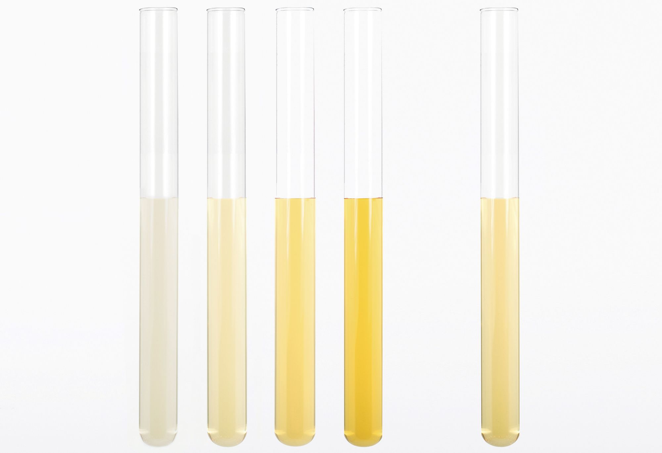

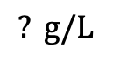
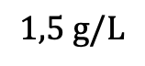
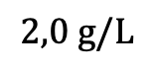
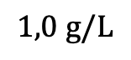
Dosage à l’aide d’une échelle de teinte
$$0,50 g/L$$
$$1,5 g/L$$
$$? g/L$$
$$1,0 g/L$$
$$2,0 g/L$$
Tous les tubes à essai contiennent une solution aqueuse de diiode. La concentration massique des solutions des quatre premiers tubes est connue.
Proposer un encadrement de la valeur de la concentration massique en diiode de la solution du dernier tube.

Slide 17
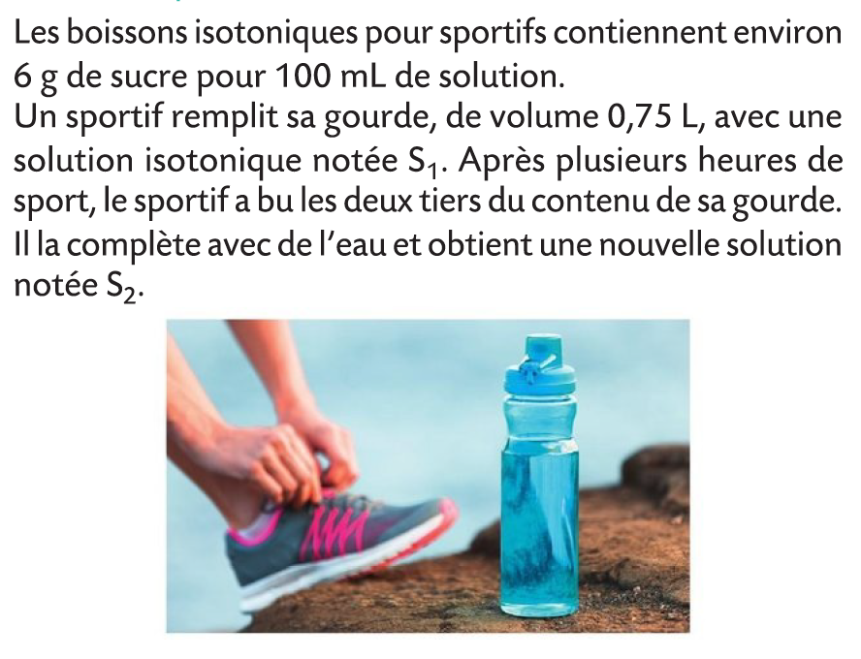
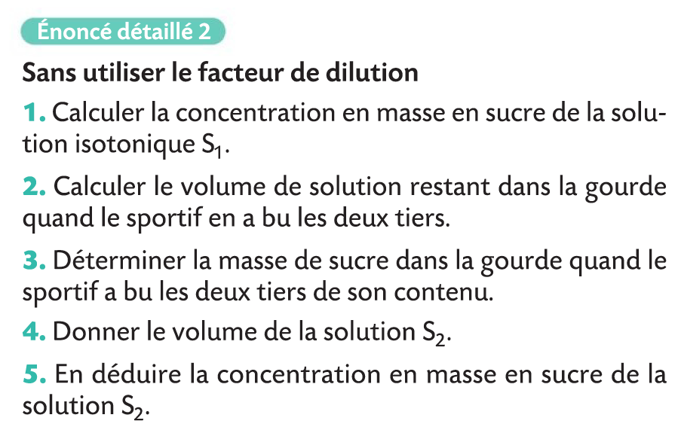
Exercice 31 page 46

Slide 18
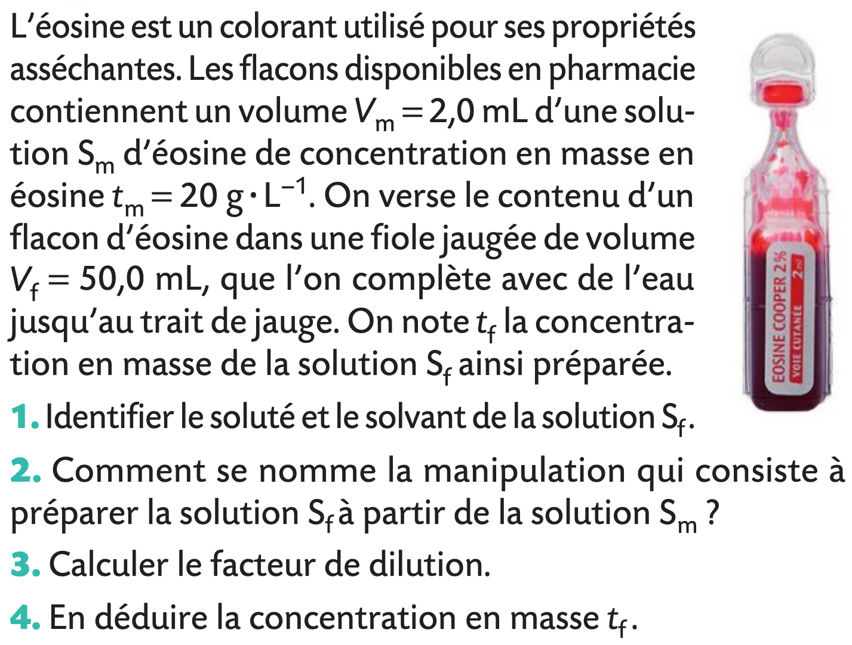
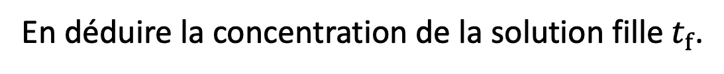
Exercice 26 page 45
Quelle est la formule à utiliser ?
En déduire la concentration de la solution fille $t_{f}$.

